Slide 1
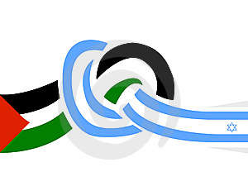
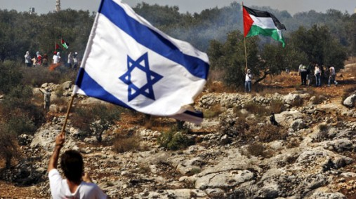
מילון מונחים גיאוגרפי – פוליטי 1967 -היום
"...מתפתח פה זן חדש של מלים מגוייסות , ... מלים שאיבדו את משמעותן המקורית, מלים שאינן מתארות מציאות אלא משתדלות להסתיר אותה."
דויד גרוסמן, "הזמן הצהוב", 1987
Notes:
בשיעור הזה נבדוק את הקשר בין השפה להתפתחויות ושינויים גיאוגרפים – פוליטים באזור.

Slide 2
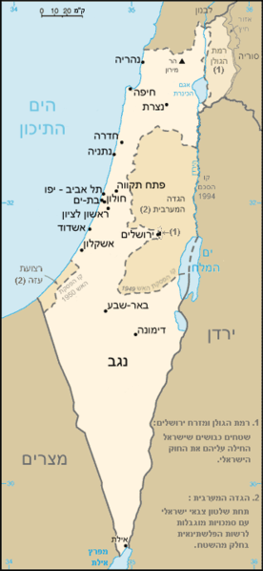
יהודה, שומרון ורצועת עזה
יש"ע
יו"ש, ש"י

Slide 3
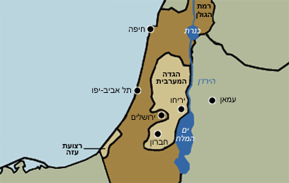
הגדה המערבית
"השטחים"
השטחים המוחזקים occupied
השטחים המשוחררים liberated
השטחים הכבושים conquered

Slide 4
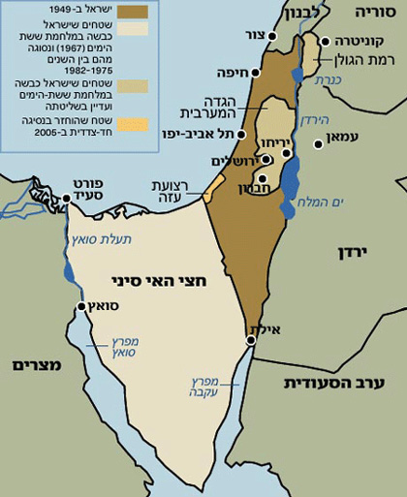
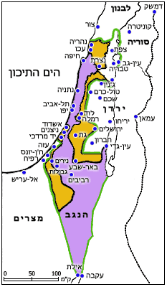
גבולות
גבולות
הקו הסגול
הקו הירוק (1949-1967)
משטר צבאי
מדיניות הגשרים הפתוחים
Notes:
בעקבות פלישת הערבים לישראל במאי 1948, הגנו היהודים על השטח שהוקצה להם על ידי האו"ם, ואף הרחיבו את האזור שבשליטתם. קוי שביתת הנשק שנקבעו ב- 1949 היו הגבולות הלכה למעשה עד 1967. הקו סומן בירוק ולכן כונה "הקו הירוק".במפה – סגול: מתכנית החלוקה. צהוב: נכבש במלחמת השחרור
הקו הסגול – כינוי לקו הגבול אחרי 1967, כולל כל השטחים שנכבשו
משטר צבאי:באזורים הכבושים שלא סופחו למדינה לא חלים חוקים של המדינה אלא חוקים של הצבא.
מדיניות הגשרים הפתוחים:מ-67 עד 87 מעבר חפשי של סחורות ופלשתינים אל בין ירדן והשטחים מעבר לקו הירוק.

Slide 5
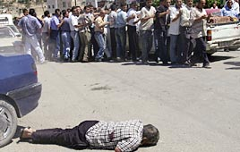
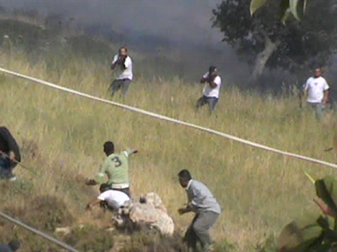
השטחים - אוכלוסיה
פלשתינים
http://books.google.com/ngrams
משת"פ
התנחלויות
מתנחלים
Notes:
להזכיר "מתנחבלים"

Slide 6
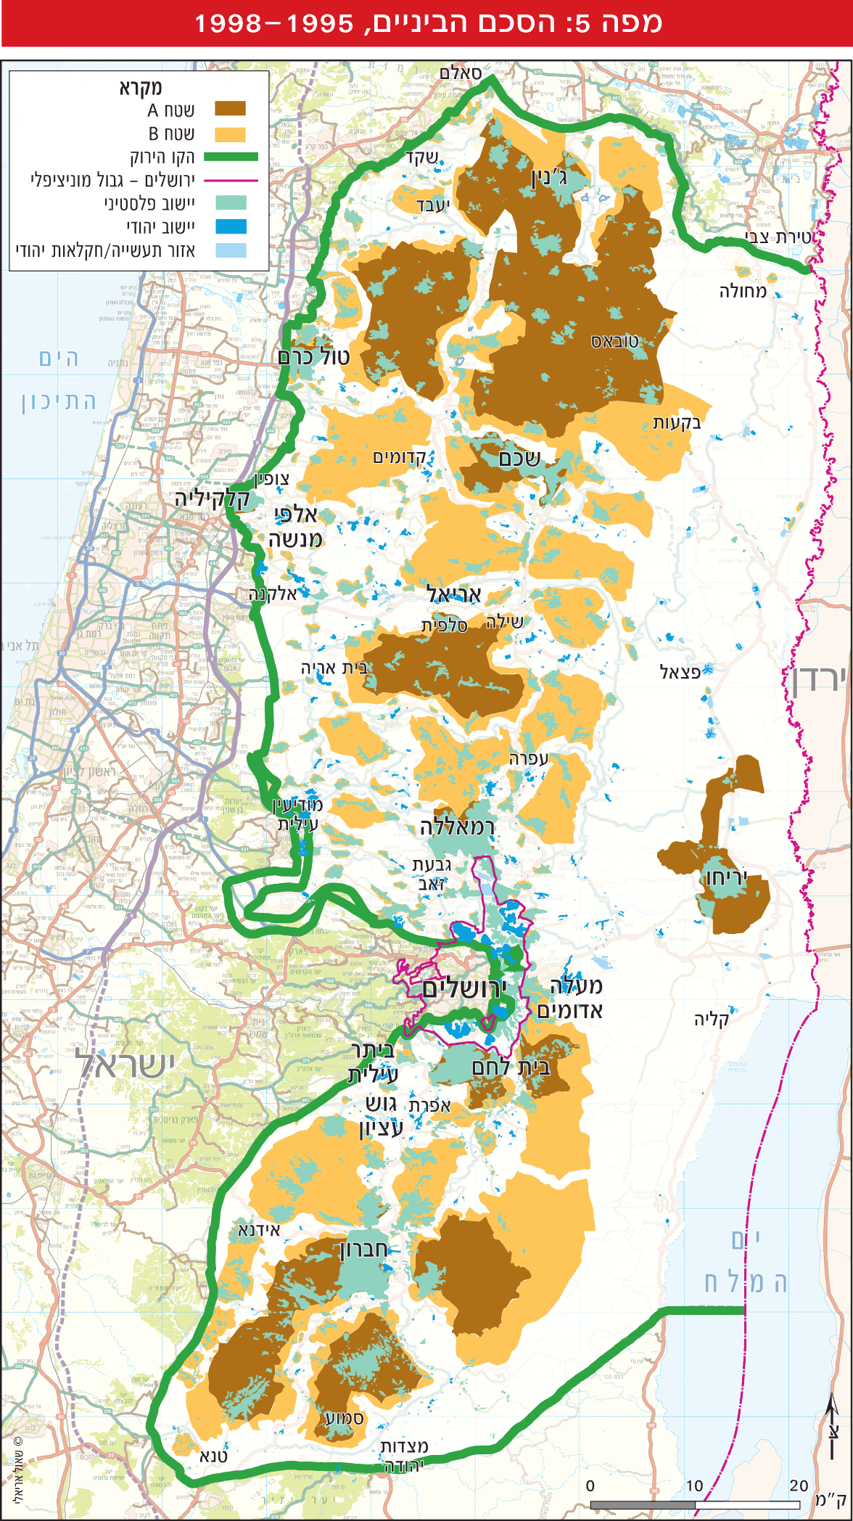
השטחים – התפתחויות פוליטיות
1987 אינתיפאדה
1993 הסכמי אוסלו
הרשות הפלסטינית
שטח A
שטח B
שטח C
2000 אינתיפאדת אל עקצא

Slide 7
השטחים – טרור
אינתיפאדת אל אקצא | אינתיפאדה ראשונה
2000-2006 | 1987-1993 | מתי?
מחבלים "מקצועיים" | כלל האוכלוסיה הפלסטינית | מי?
מחבלים מתאבדים מכוניות תופת מטעני צינור | ידוי אבנים סכינאים בעיקר בשטחים | סוג הפיגועים
4,944 פלסטינים ו-1,011 ישראלים. | 1,593 פלסטינים ו-84 ישראלים | מספר נפגעים
התמוטטות הסכמי אוסלו, שימוש נרחב ב"סיכול ממוקד", הקמת גדר ההפרדה, הודנא, תהדייה, | הסכמי אוסלו, הקמת הרשות הפלסטינית | ואחר כך...
1990 – עמי פופר רוצח 9 פועלים פלסטינים בראשון לציון
1994– טבח ברוך גולדשטין : 19 הרוגים ו-125 פצועים פלסטינים
Notes:
באינתיפאדה הראשונה נהרגו 1,593 פלסטינים (לפחות שליש מהם על ידי פלסטינים אחרים כי משת"פ) ו-84 ישראלים (ביניהם אזרחים ואנשי כוחות הביטחון), באינתיפאדה השנייה (אינתיפאדת אל-אקצה) נהרגו 4,944 פלסטינים ו-1,011 ישראלים.
ברוך גולדשטיין (9 בדצמבר 1956 - 25 בפברואר 1994) היה רופא תושב קריית ארבע שרצח 29 מתפללים מוסלמים ופצע כ-125 מתפללים נוספים במעשה טרור הידוע כטבח מערת המכפלה. המתפללים המוסלמים במערת המכפלה השתלטו עליו והרגו אותו. מעשה הרצח, הנחשב לאירוע הקשה ביותר בתולדות הטרור היהודי בישראל, זעזע את החברה הישראלית והפלסטינית.
ב-20 במאי 1990, רצח פופר שבעה פלסטינים מרצועת עזה ופצע 11 בשעה שהמתינו לעבודה בצומת גן הוורדים בעיר מגוריו ראשון לציון. את הרצח ביצע באמצעות רובה גליל שגנב מאחיו החייל.

Slide 8
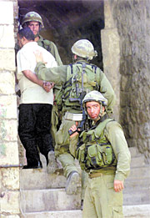
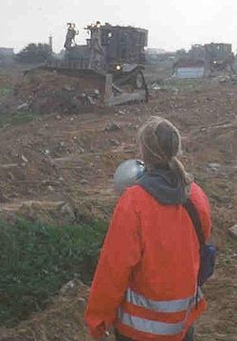
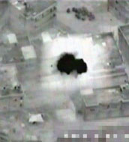
השטחים – תגובת צה"ל
נוהל שכן (2000-2005)
חישוף
כבישים עוקפים
סיכול ממוקד
Notes:
סיכול ממוקד הוא תחדיש שטבעו ממשלת ישראל וצה"ל במהלך אינתיפדת אל-אקצה לתיאור פעולה צבאית של צה"ל המכוונת להריגת פעילי טרור פלסטינים. ישראל רואה בפעילות הסיכול הממוקד, המופנית נגד פעילי טרור, תוך השתדלות שלא לפגוע באזרחים שאינם עוסקים בטרור, בגדר הגנה עצמית המותרת על פי כללי החוק והמוסר.
"חישוף" הוא מונח צה"לי המתאר פעולה שבה שטח מנוקה לחלוטין ממכשולים ועצמים העלולים לחסום את שדה הראייה או לספק מחסה למחבלים - לרבות צמחייה, מטעים, פרדסים ומבנים. המטרה העיקרית של פעולות החישוף היא למנוע אפשרות למארבים הכוללים ירי נק"ל, ירי נ"ט, מטעני צד ומטעני גחון כנגד אזרחים ישראלים וכוחות צה"ל. את פעולות החישוף מבצע חיל ההנדסה הקרבית באמצעות דחפורים כבדים מדגם D9 המצוידים במיגון כבד כנגד אש אויב.

Slide 9
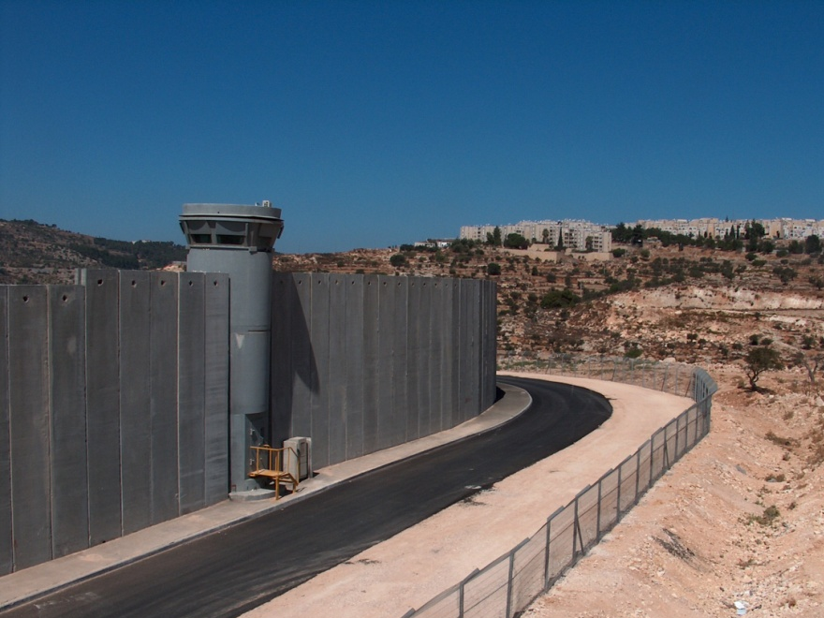
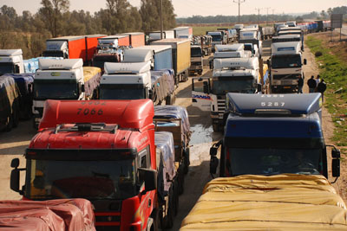
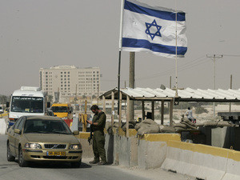
השטחים - אוכלוסיה
גדר ההפרדה
קו התפר
מחסום
סיוע הומניטרי
Notes:
סגירת המעברים מלווה בסבל של האוכלוסיה

Slide 10
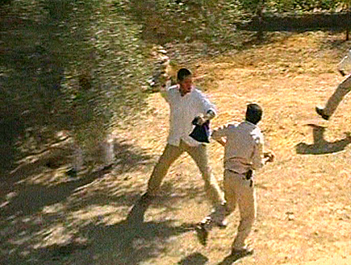
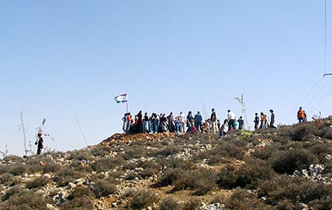
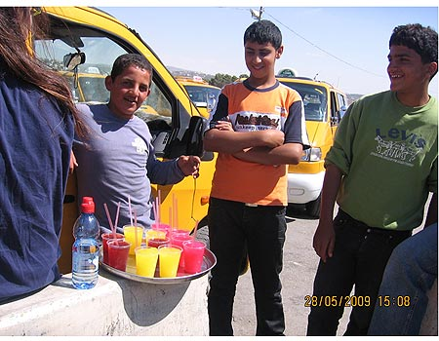

השטחים – התנגדות פוליטית
נוער הגבעות
מסיק זיתים
"יש גבול"
תג מחיר 2009
תנועת מחסום ווטש

Slide 11
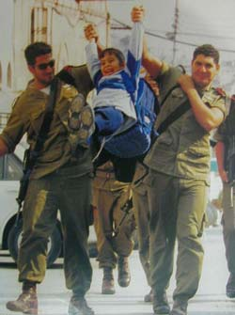
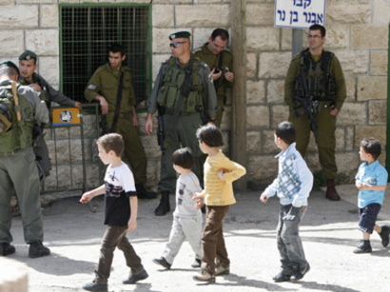
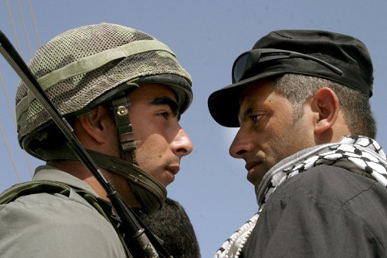
השטחים ...
"ואם אין מלים המתארות בדיוק את המציאות , נוצרת בבלי משים מציאות שאין לתארה."
דויד גרוסמן, "הזמן הצהוב", 1987
Notes:
השטחים מציבים אתגרים חדשים כל הזמן, ועם יאתגרים – גם טרמינולוגיה חדשה ומתחדשת.

